Slide 1
Нанобиотехнологии

Slide 2
Наночастицы — твердый объект размером от 1 до 100 нанометров (10⁻⁹ м). Термин отличается от терминов «коллоидные частицы» и «ультрадисперсные частицы» только четким размером. Более мелкие объекты относят к кластерам, а более крупные — к субмикронным частицам.

Slide 3
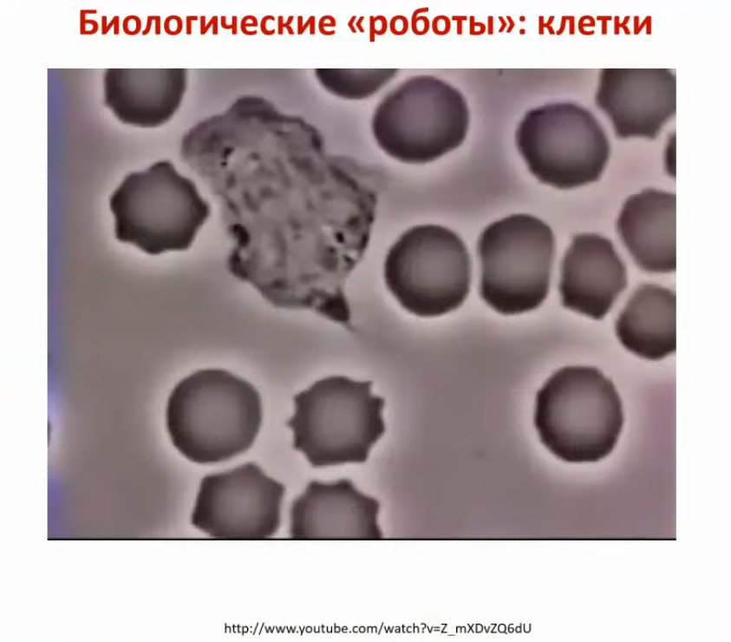

Slide 4
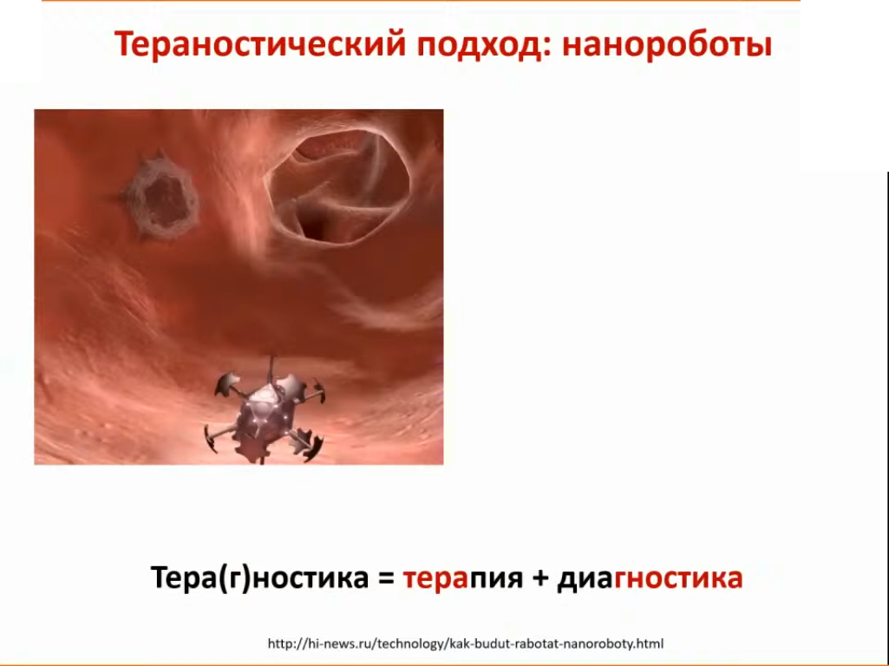

Slide 5
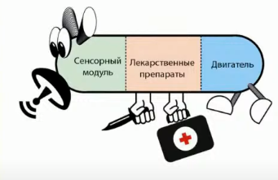

Slide 6
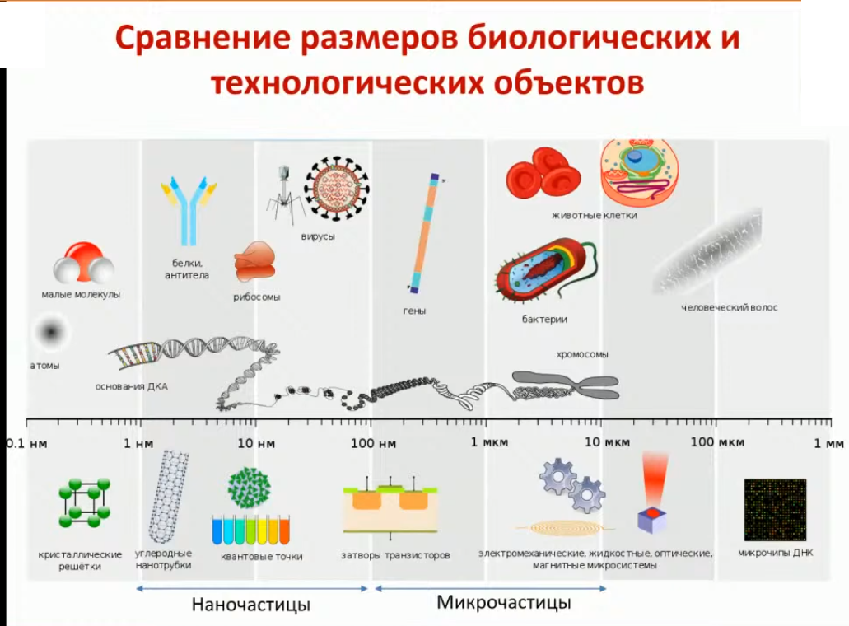

Slide 7
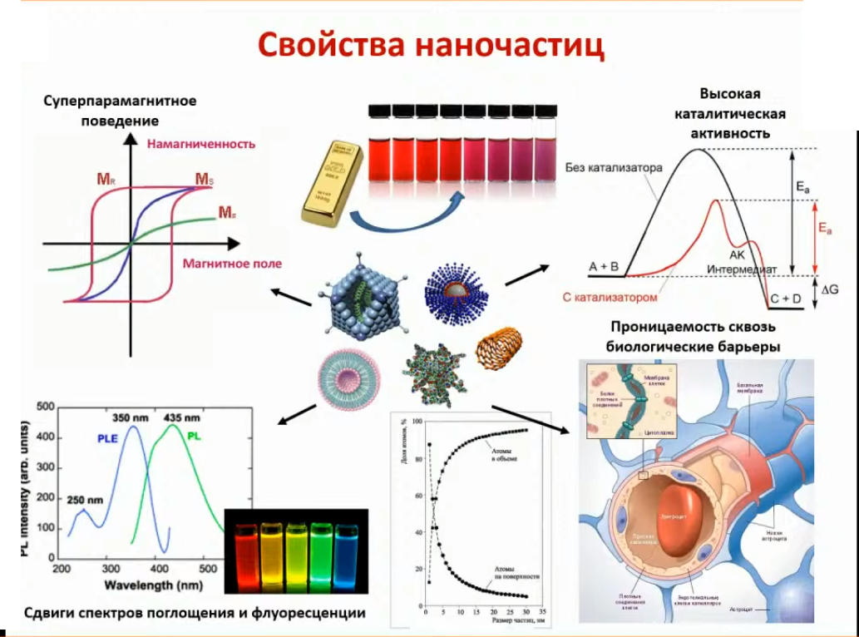

Slide 8
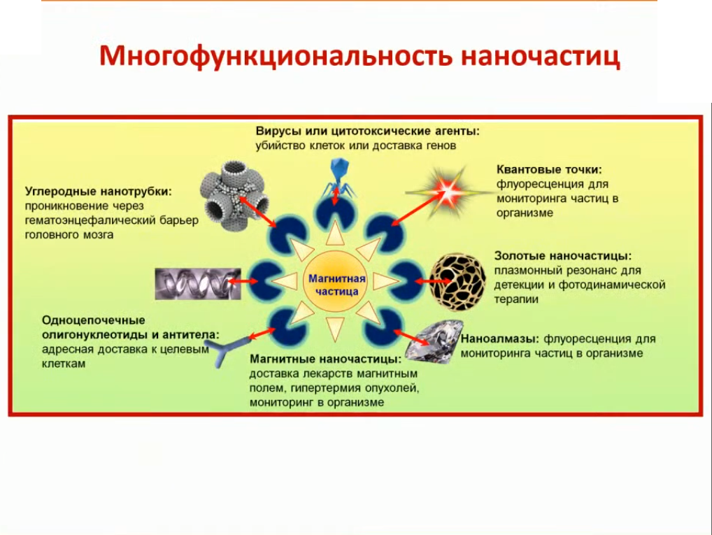

Slide 9
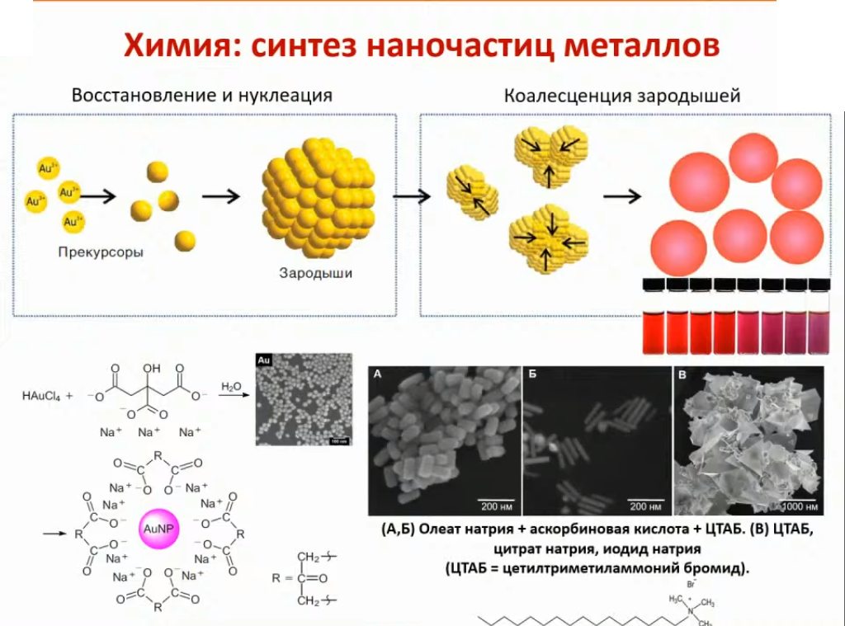

Slide 10
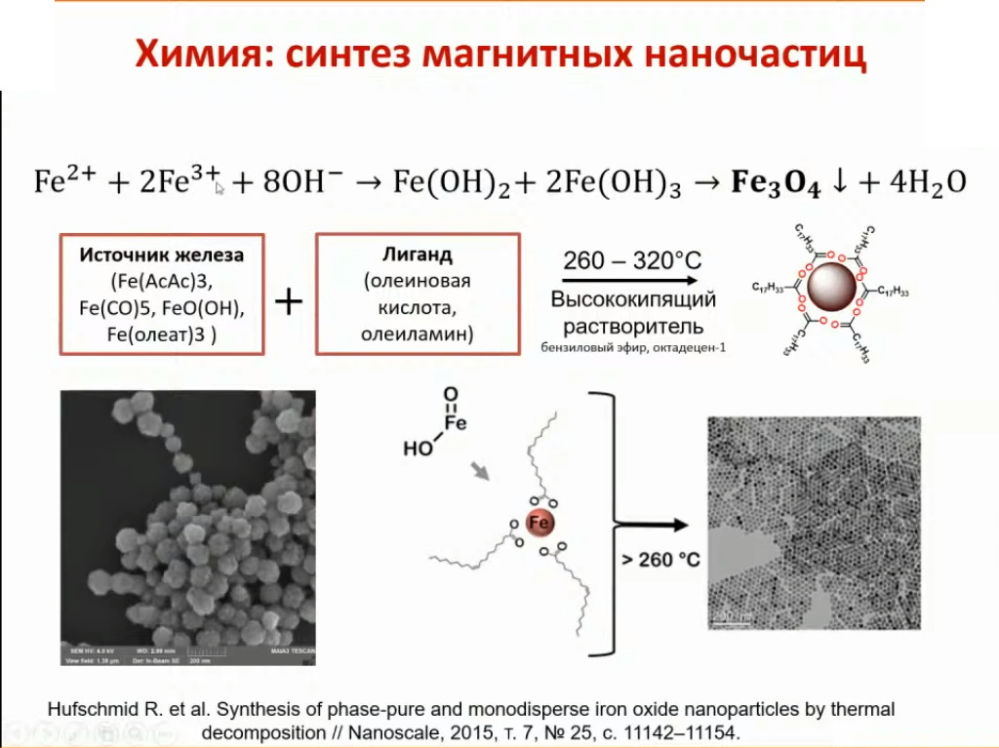

Slide 11
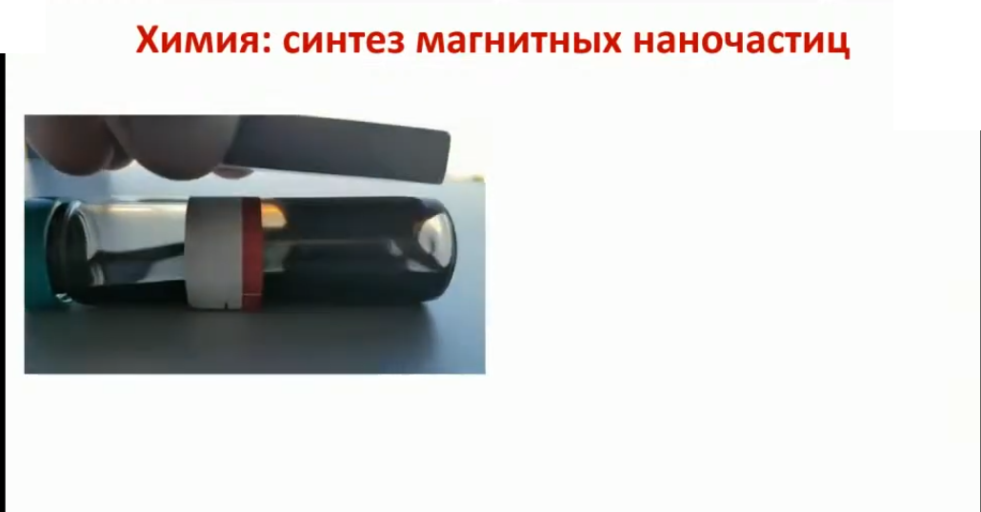

Slide 12
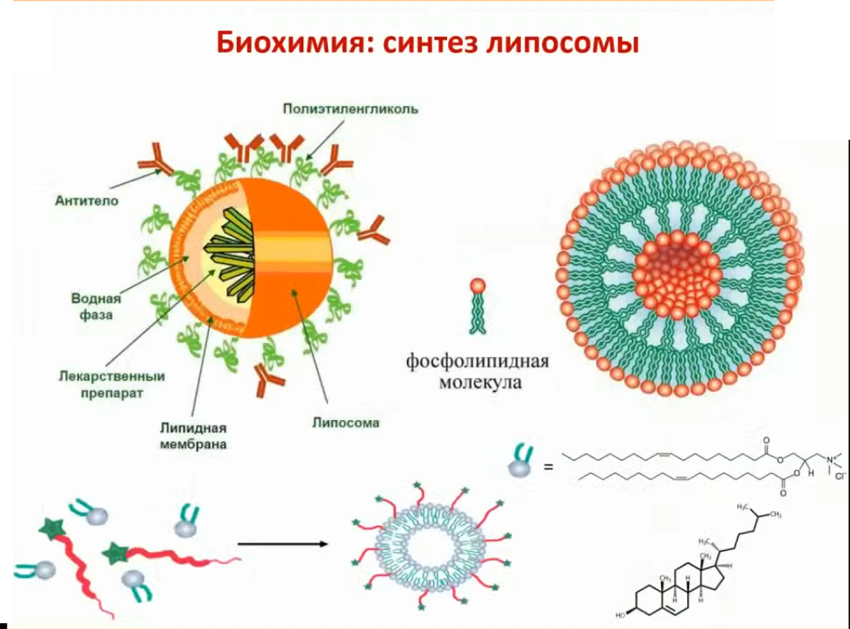

Slide 13
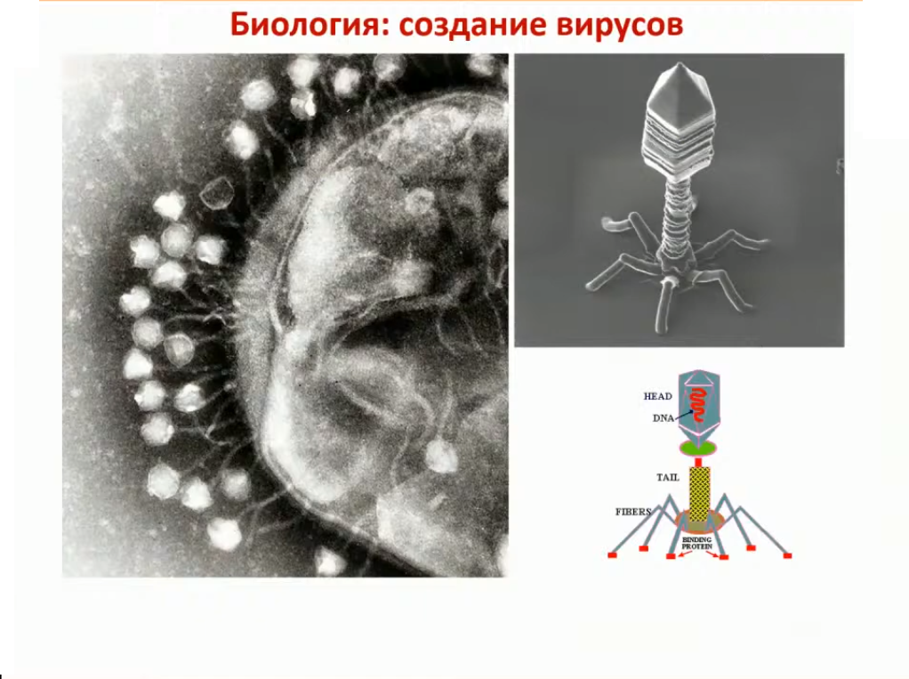

Slide 14
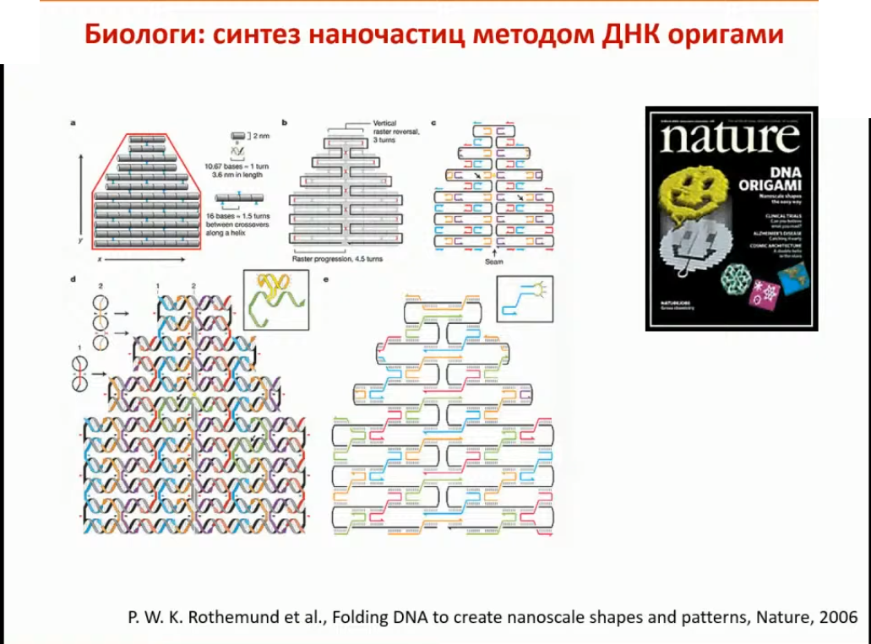

Slide 15
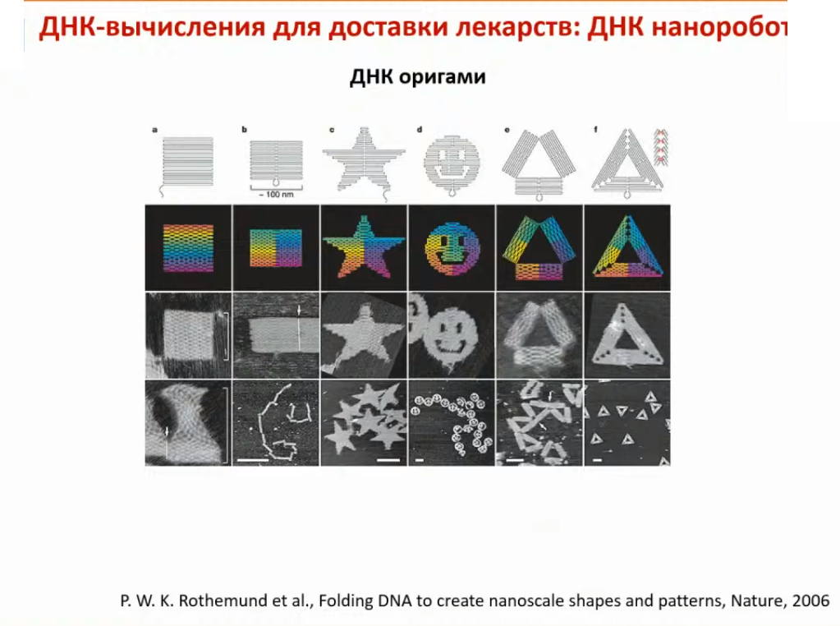

Slide 16
Именно с размером связаны необычные свойства наночастиц. Так, они имеют сравнительно малый объем при большой площади поверхности, демонстрируют магнитные особенности. Оптические свойства наночастиц возникают благодаря тому, что они достаточно малы для создания квантового эффекта. Из-за своих свойств наночастицы активно используются в оптике и микроэлектронике, робототехнике и химии, биологии и медицине. Многие наночастицы имеют полость, куда можно поместить биологически активную или лекарственную молекулу или метку, чтобы адресно доставить ее, например, в клетку опухоли.

Slide 17
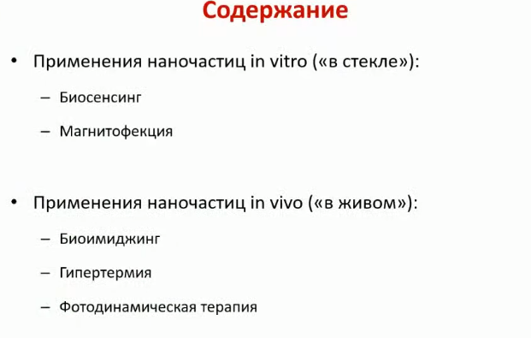

Slide 18
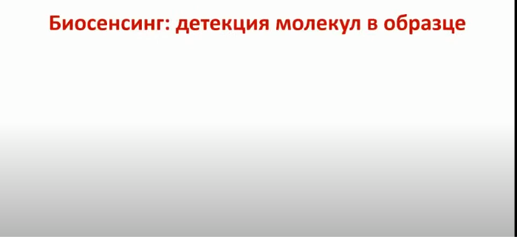
Например: анализ крови

Slide 19
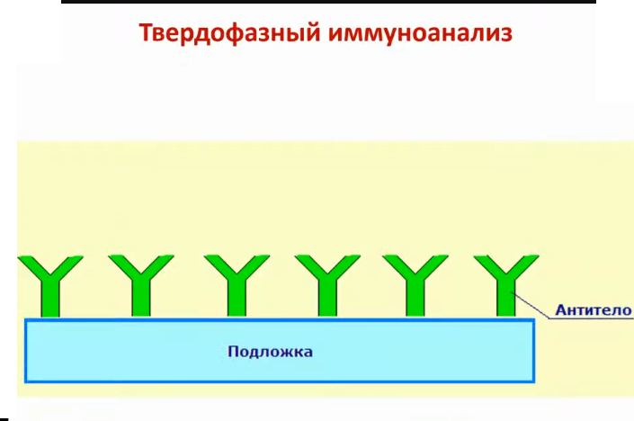

Slide 20
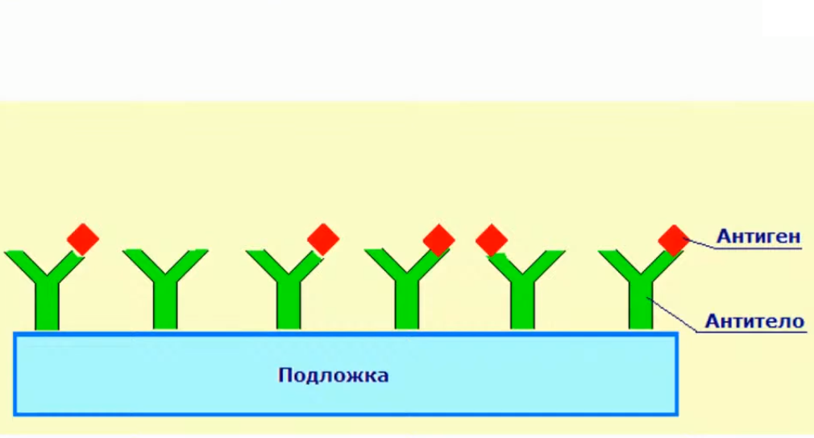

Slide 21
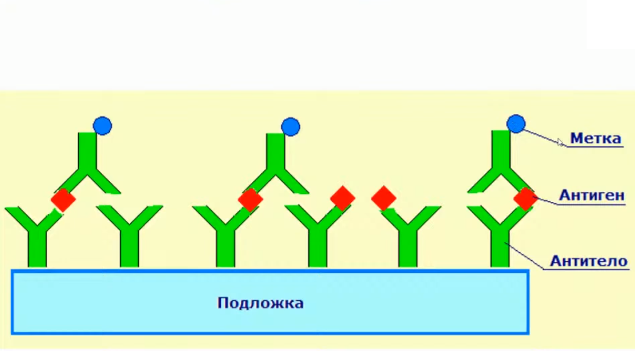

Slide 22
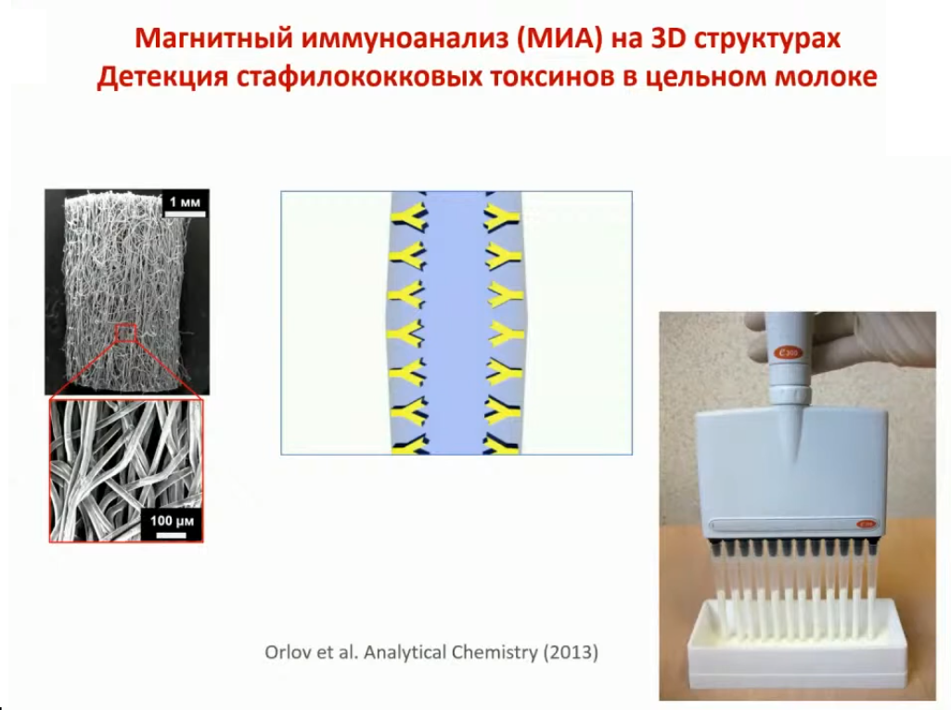

Slide 23
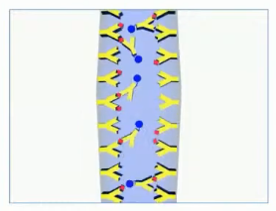
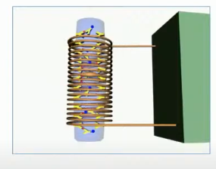

Slide 24
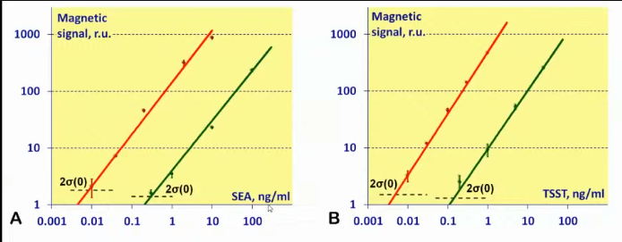

Slide 25
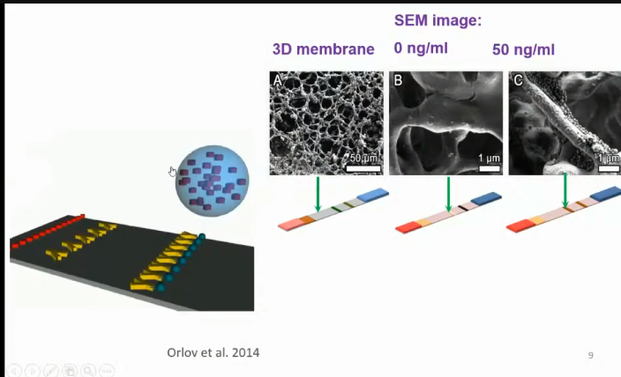

Slide 26
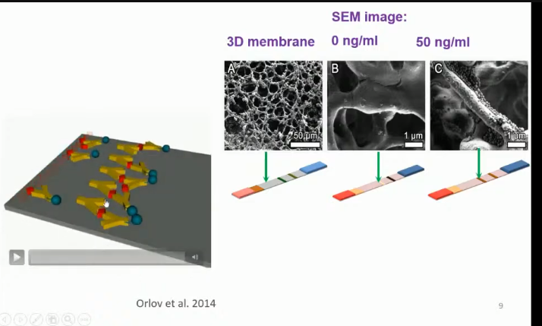
Время анализа-20-30 минут.
Обычный анализ –от 2 часов.

Slide 27
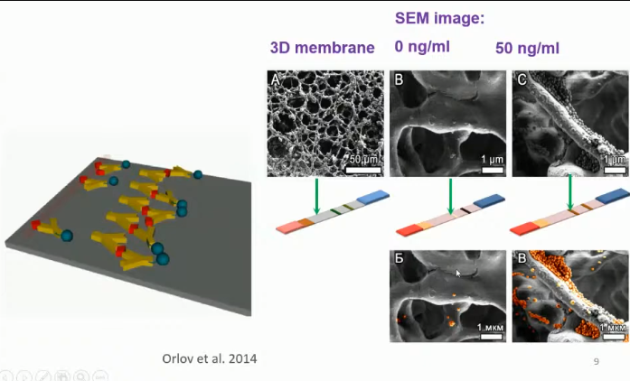

Slide 28
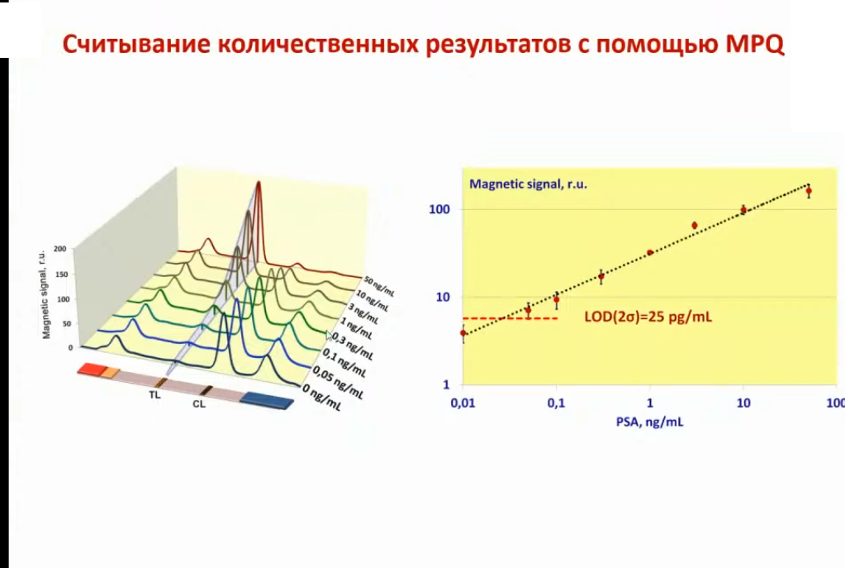

Slide 29
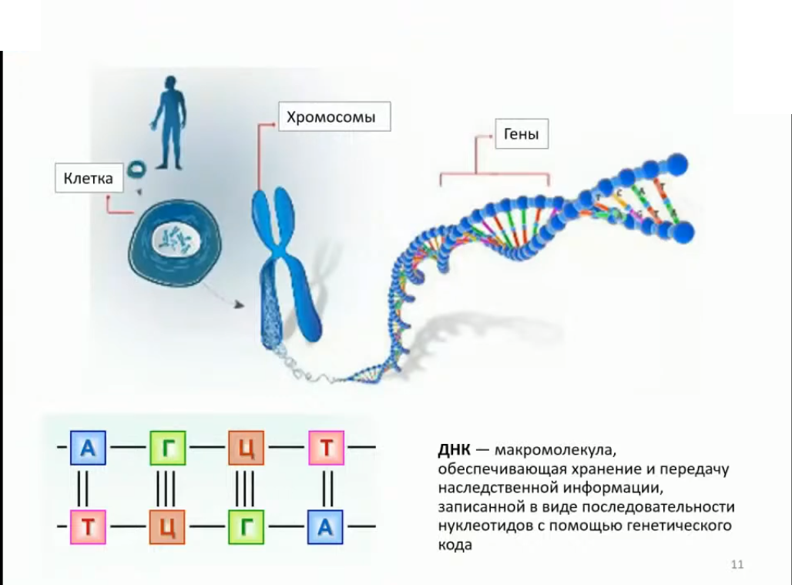

Slide 30
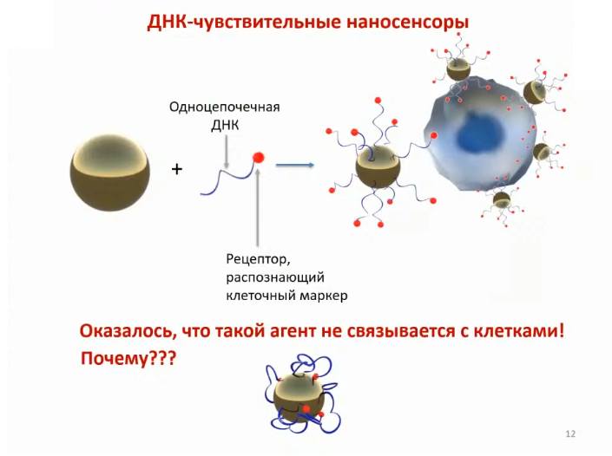

Slide 31
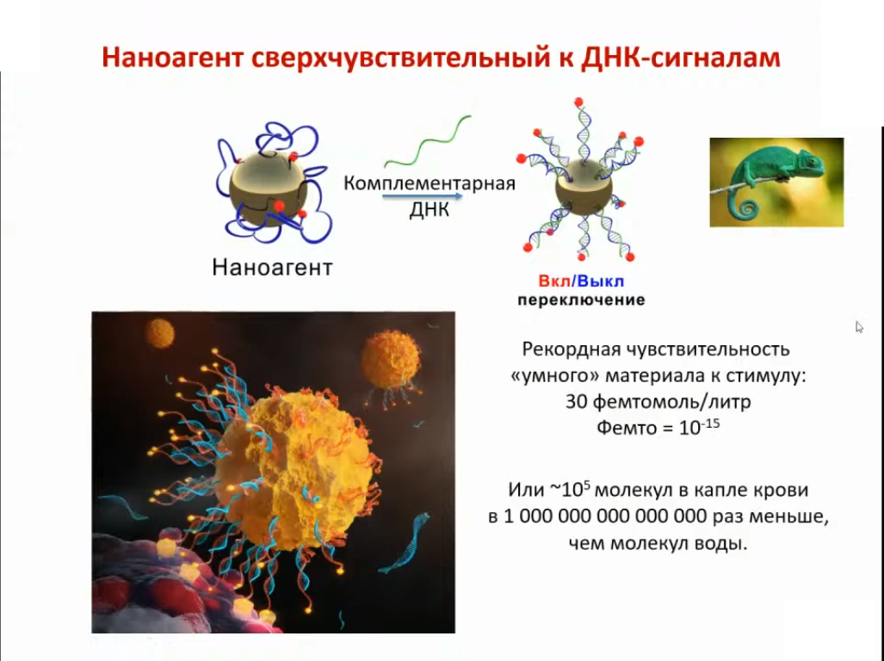

Slide 32
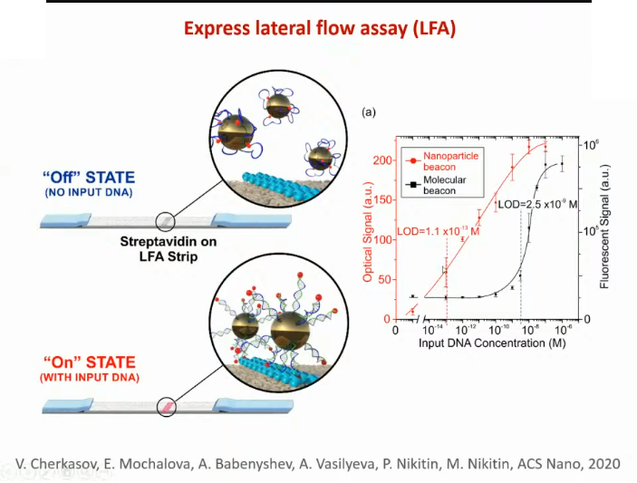

Slide 33
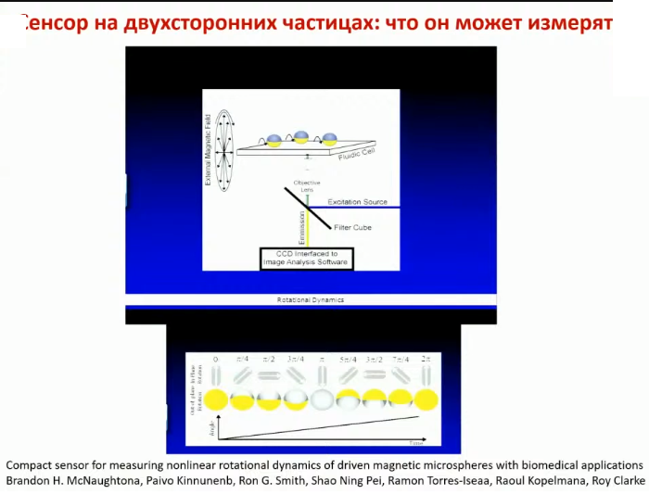

Slide 35
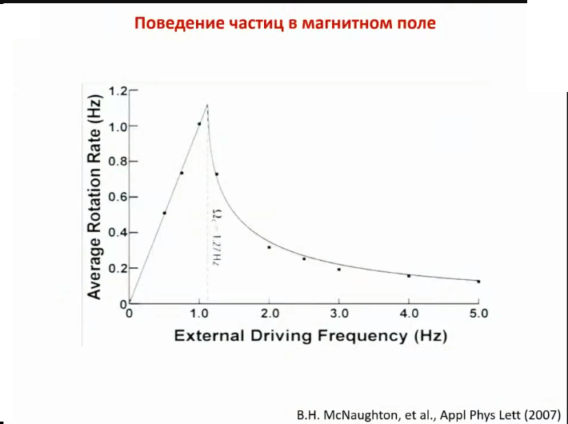

Slide 36
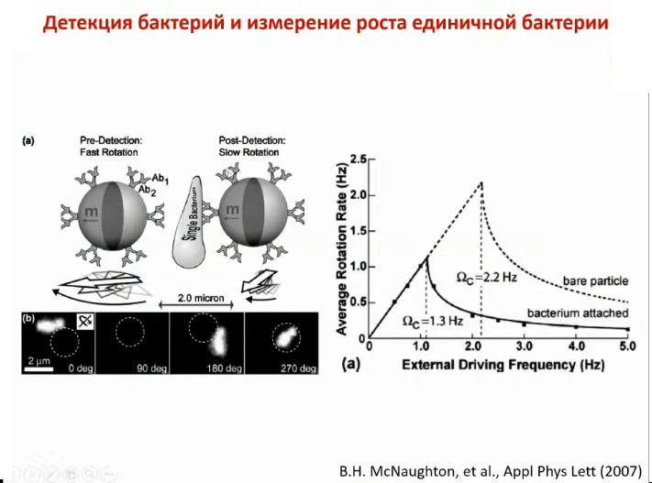

Slide 37
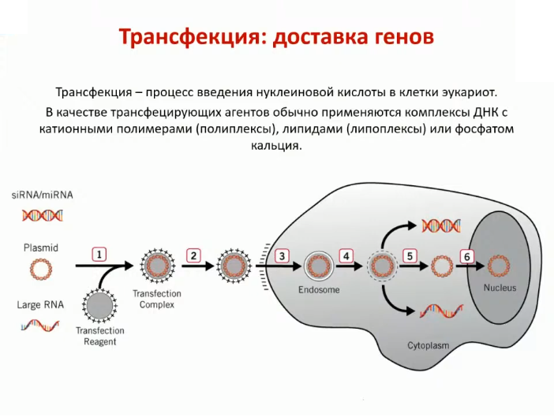

Slide 38
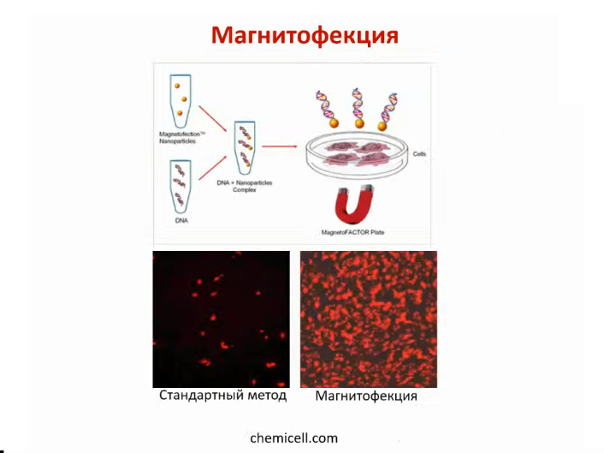

Slide 39
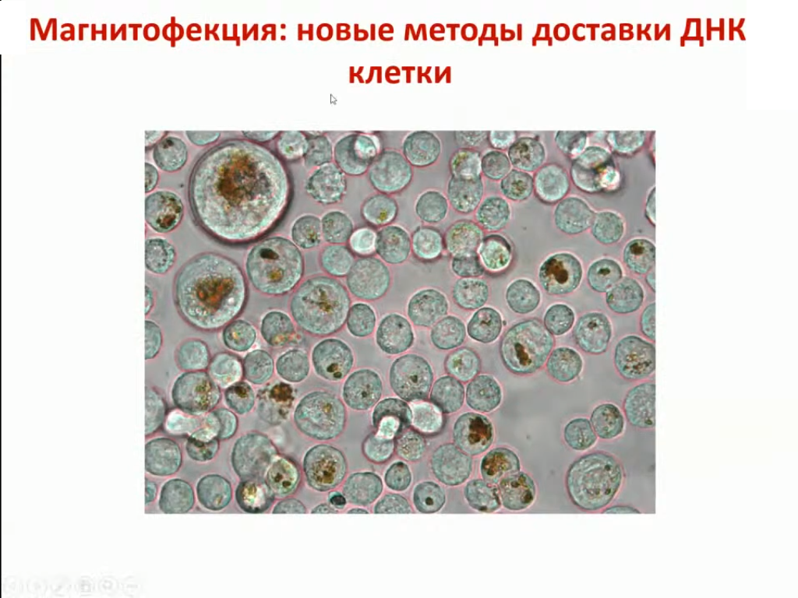

Slide 40
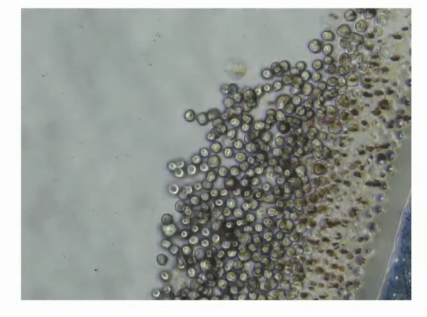

Slide 41
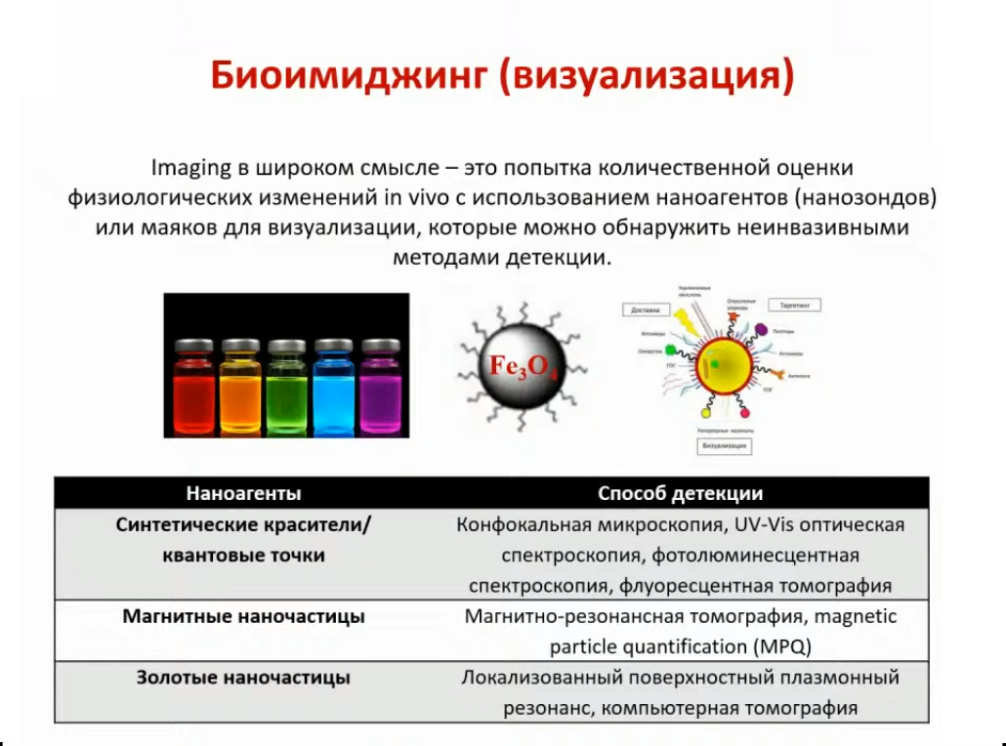

Slide 42
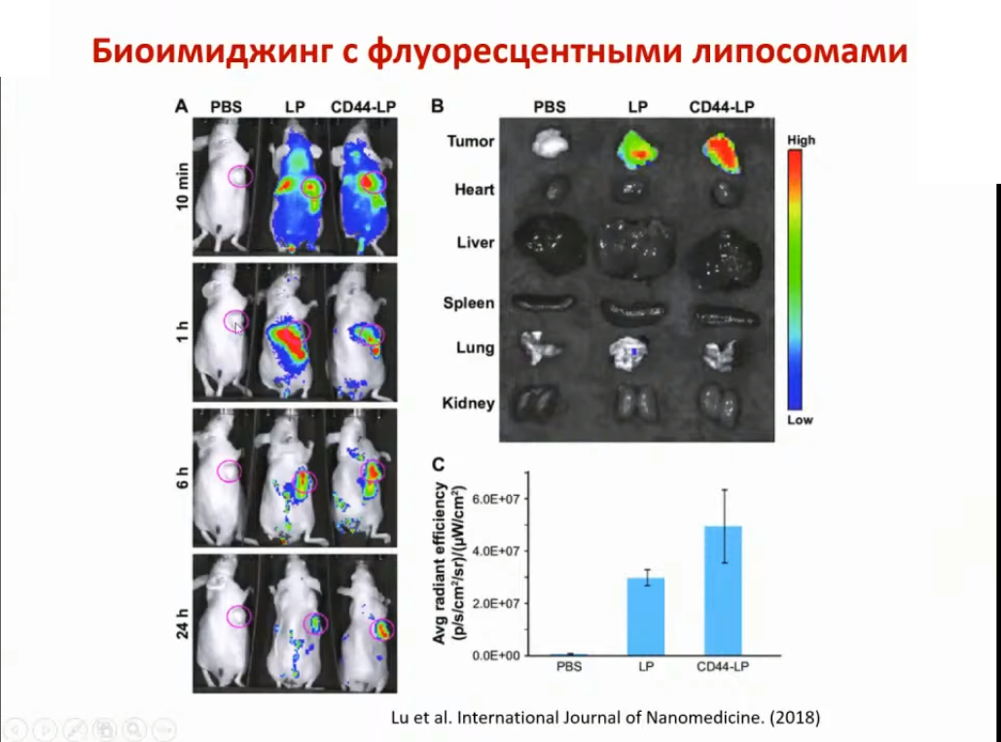

Slide 43
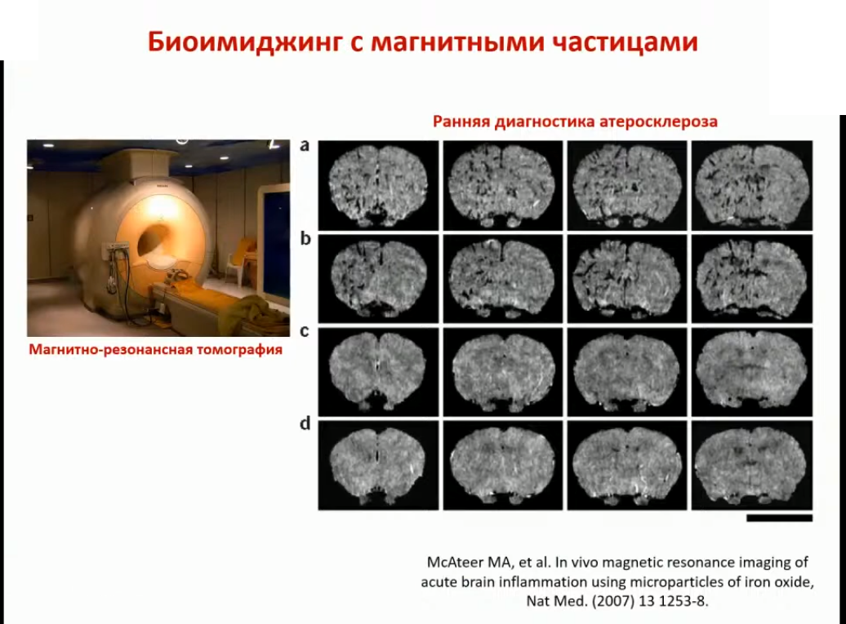

Slide 44
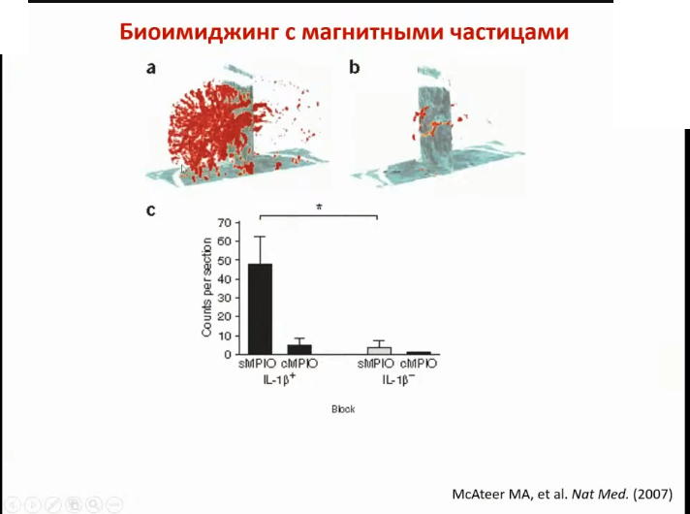

Slide 45
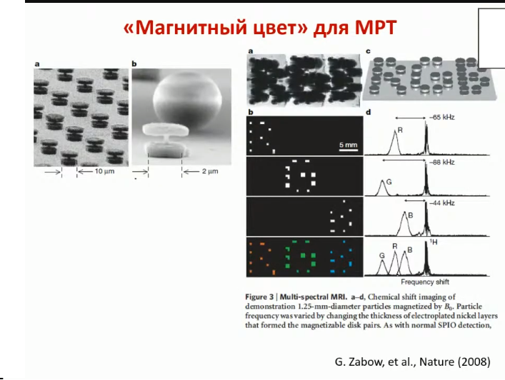

Slide 46
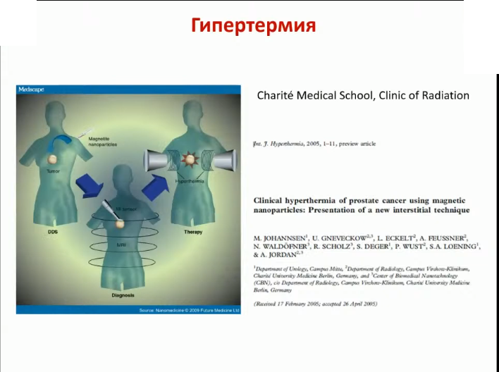

Slide 47
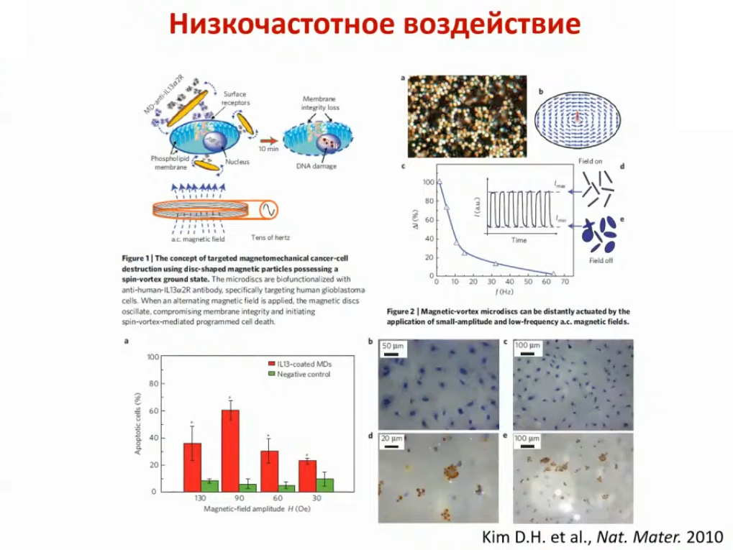

Slide 48
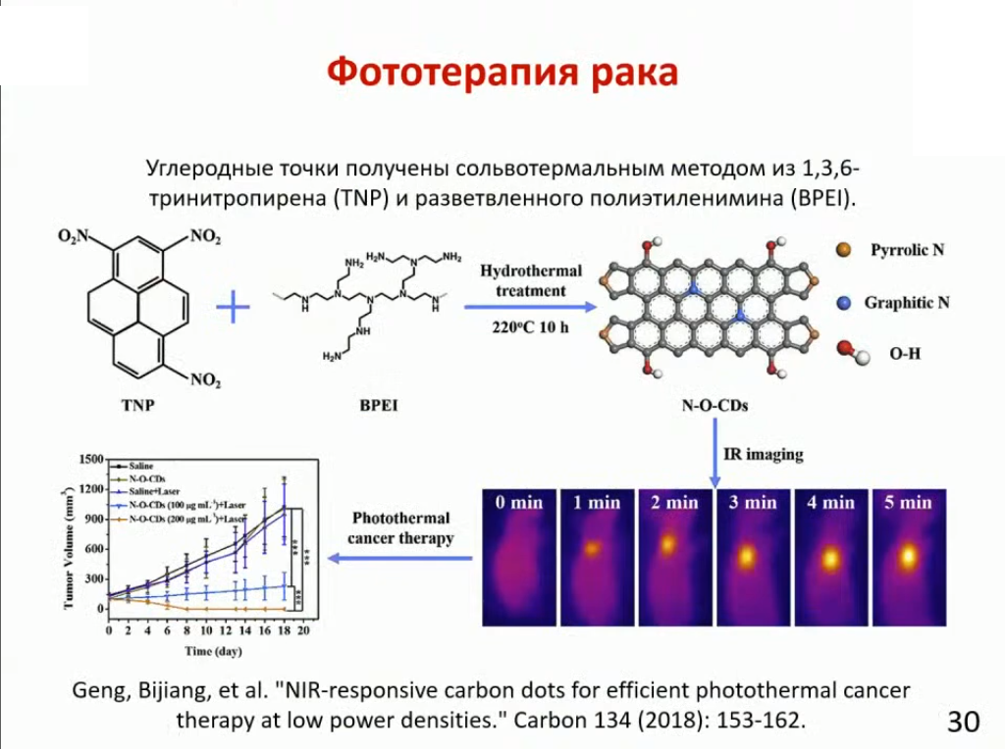

Slide 49


